Slide 1
СРПСКИ ЈЕЗИК
3. РАЗРЕД

Slide 2
Правилно повезивање слова у латиничном писму
Вјежбање

Slide 3
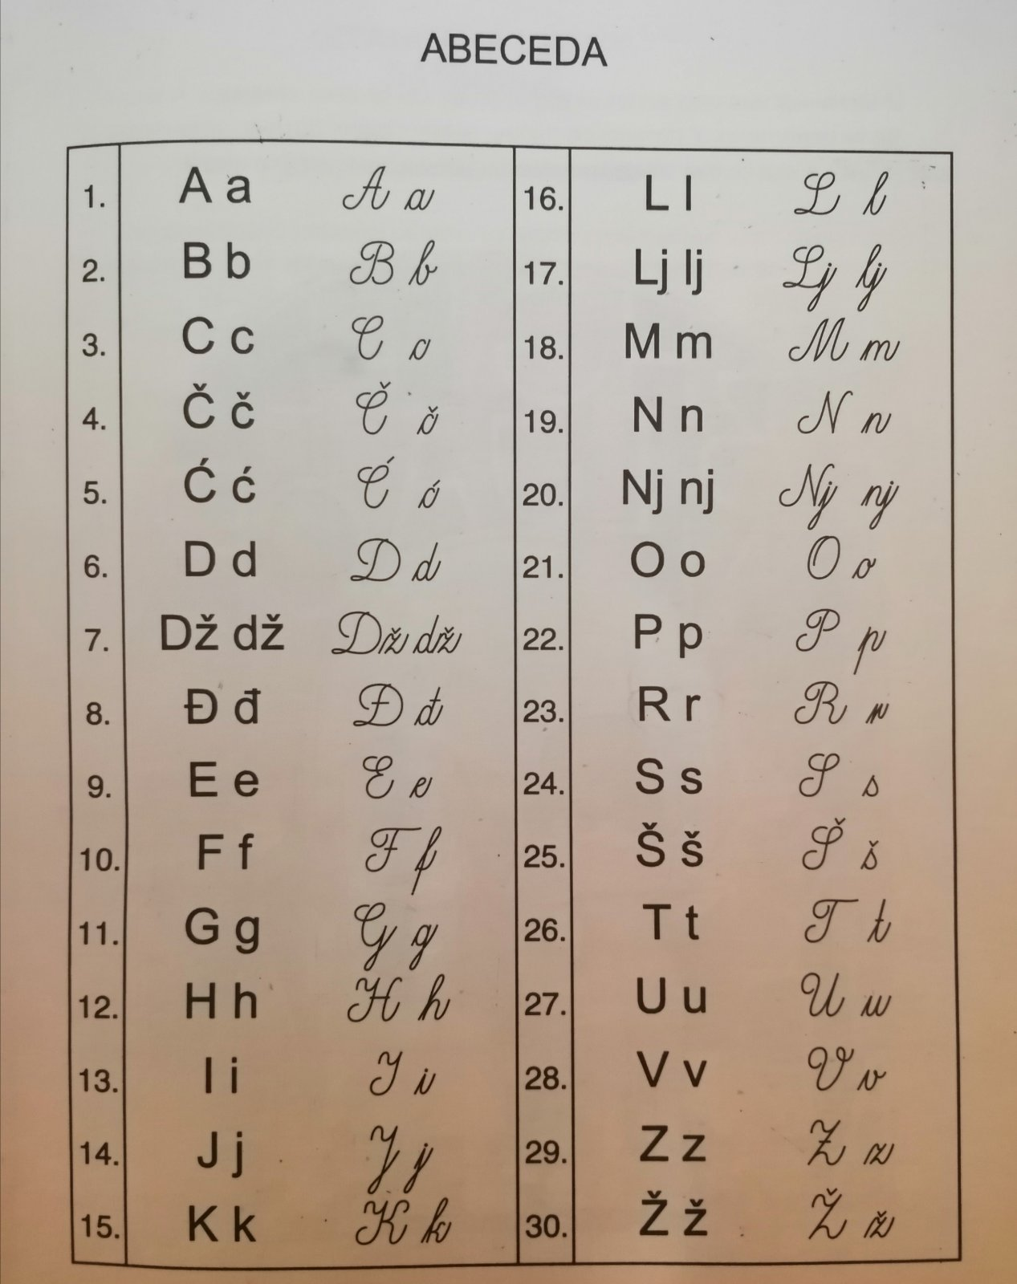
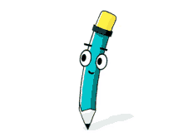

Slide 4
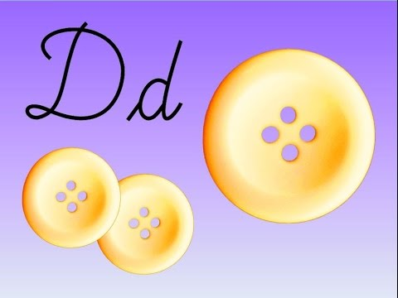
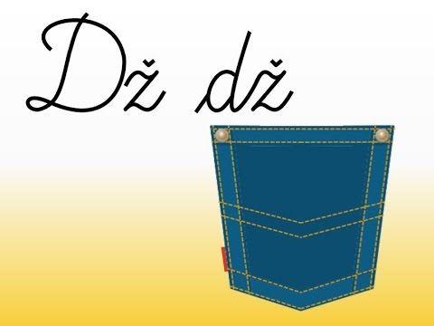
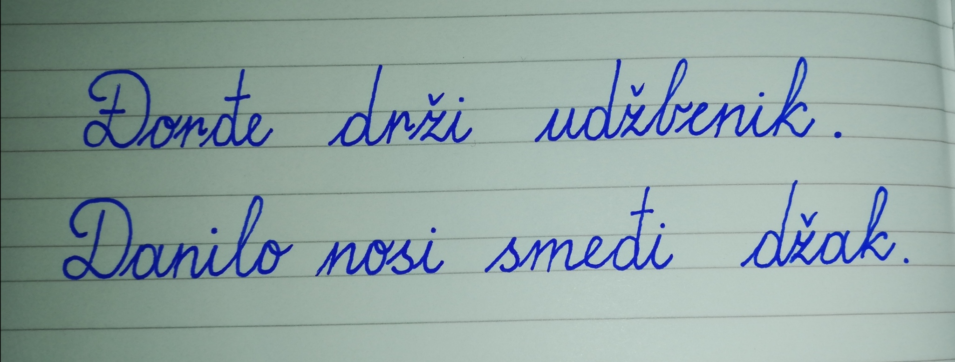

Slide 5
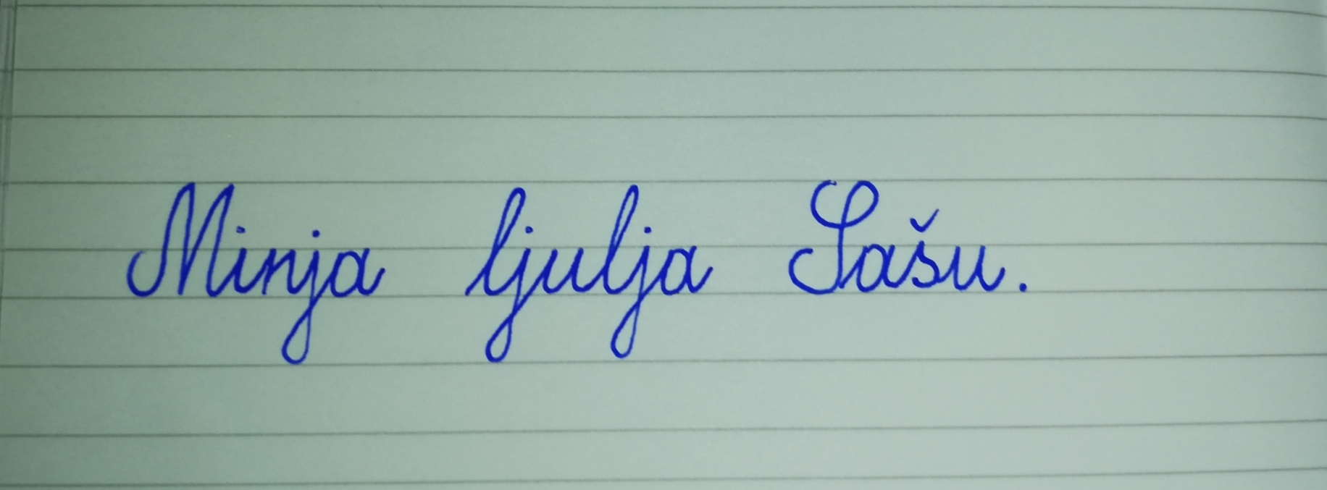
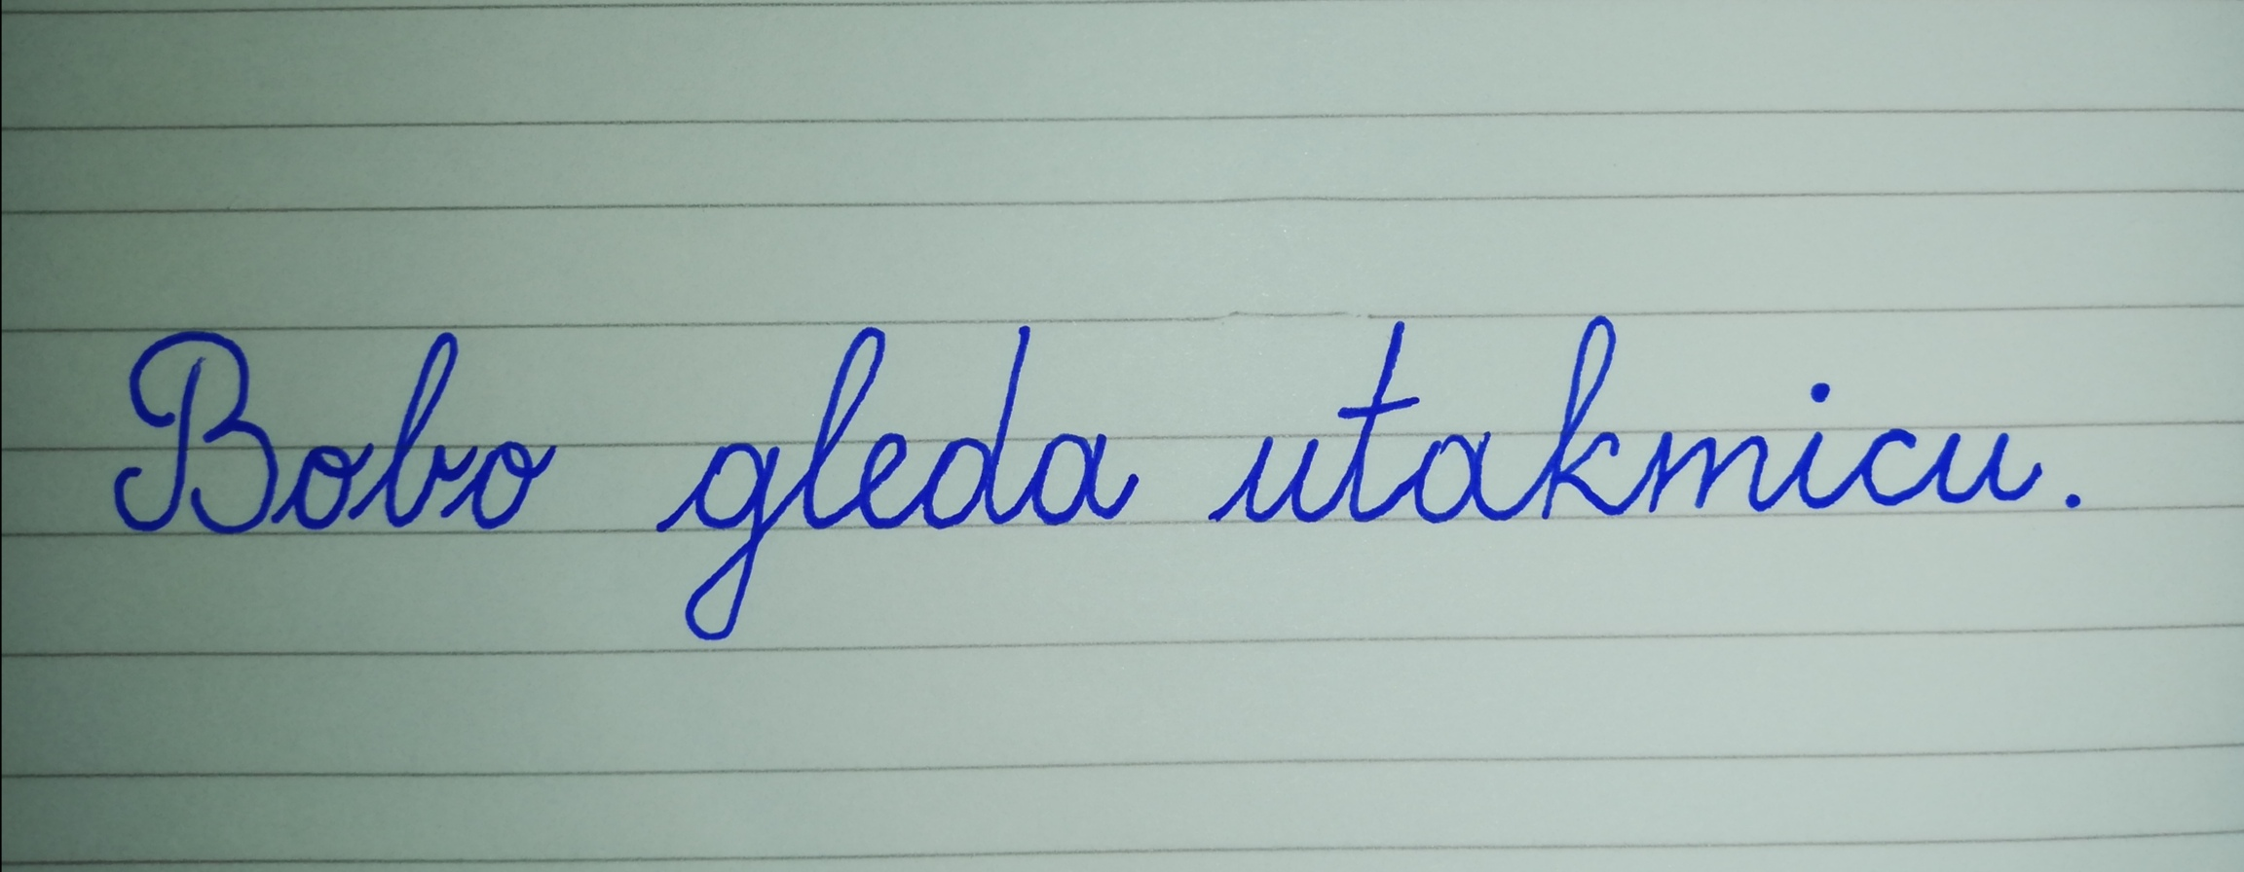
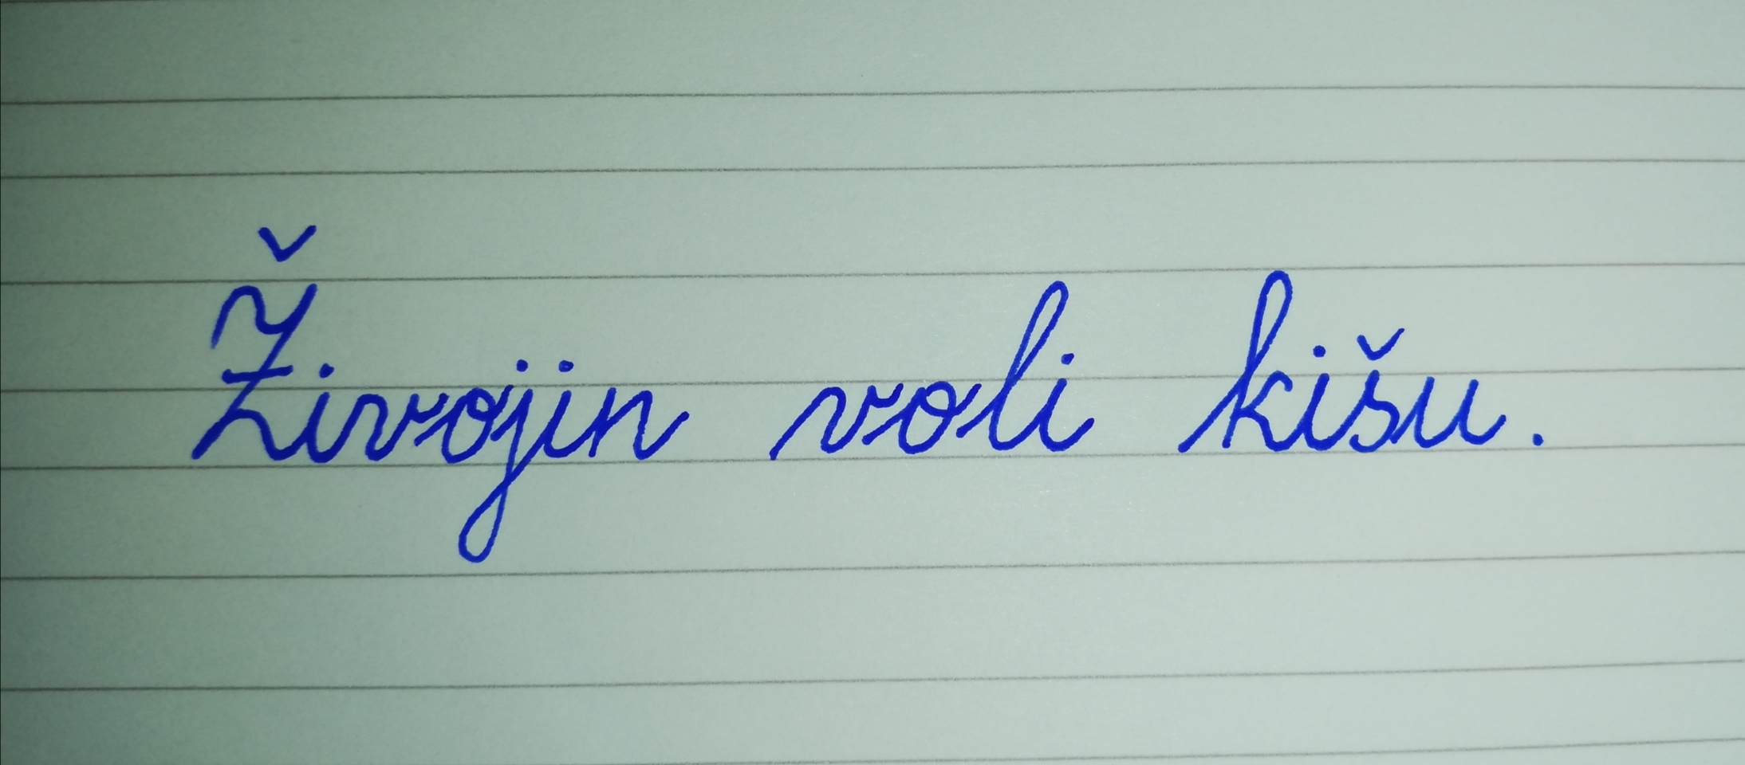
Погледајмо примјере сљедећих реченица:
Како су повезана писана слова у ријечима?

Slide 6
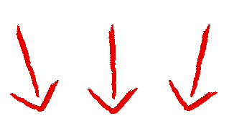
Задатак за самосталан рад:
У уџбенику “Учим латиницу” на 57.страни прочитајте реченице.
Препишите писаним словима латинице пет реченица које желите.

